Slide 1


우리 지역 매력 찾기

Slide 2

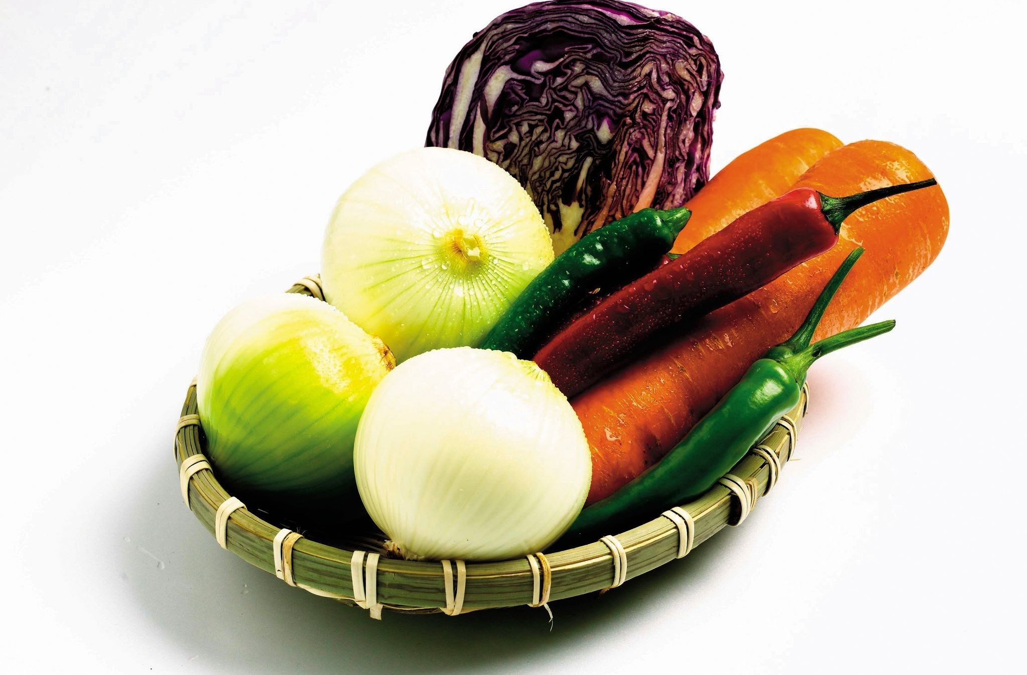
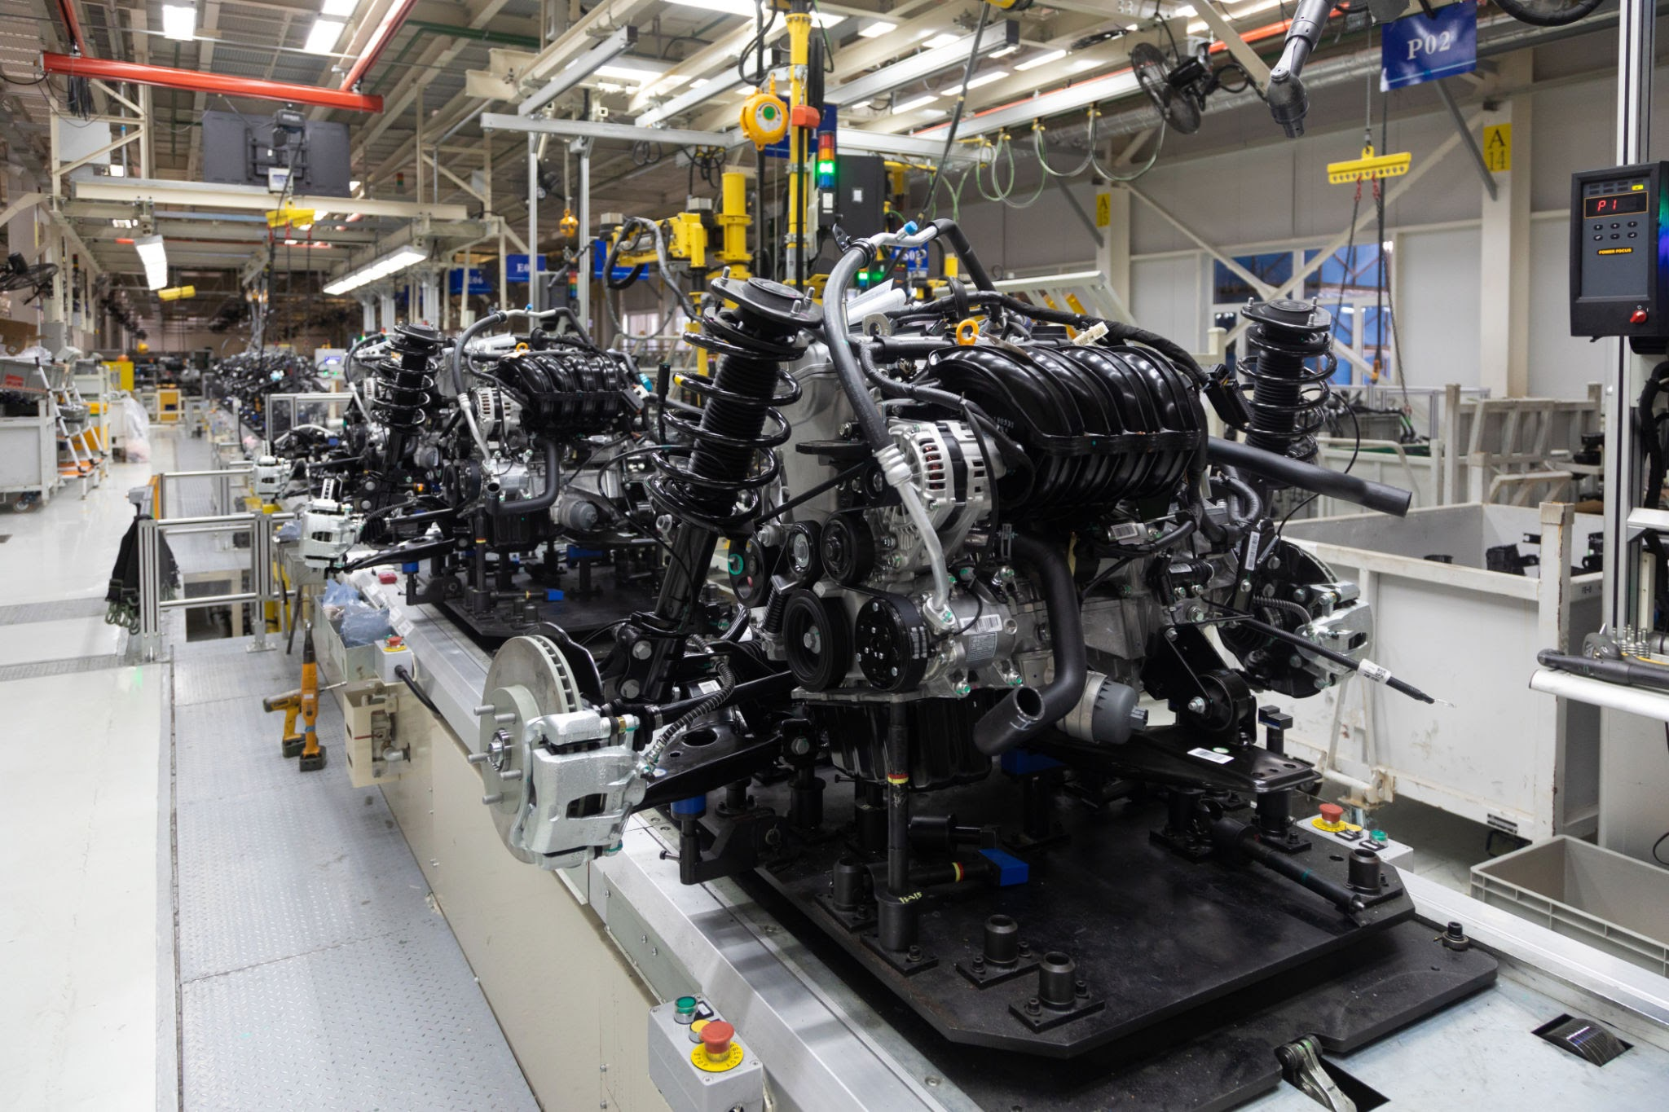
생각 열기
우리 지역에 놀러온 친구에게 소개해줄 수 있는 우리 지역의 자랑거리에는 무엇이 있을까요?

Slide 3
학습목표
우리 지역의 지리 정보와 경제 교류에 대해 조사할 수 있다.
조사한 내용을 바탕으로 우리 지역 매력 상품을 기획할 수 있다.

Slide 4
우리 지역 지리 정보 조사하기

Slide 5
AI 젤로와 친해지기
우리 지역의 정보를 조사하기 위해
AI 젤로에게 질문을 해봅시다.
AI 젤로는 세상의 수많은 데이터를 학습한 후,
질문의 내용을 사람들이 이해하기 쉽게 대답해주는 인공지능 도구입니다.

Slide 6
AI 젤로와 친해지기
AI 젤로는 정답을 알려주는 도구가 아니에요.
AI 젤로는 정답을 찾는 방법을 알려줍니다.
AI 젤로는 자세하게 질문할수록, 정확하게 답변해요.
AI 젤로에게 던지는 질문을 ‘프롬프트’라고 불러요.
지금부터 우리 지역의 매력을 알아보는 ‘프롬프트’를 작성해 봅시다.

Slide 7
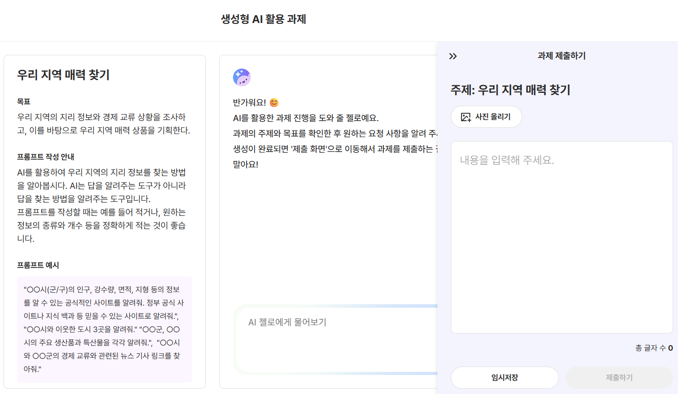
과제 시작하기
>> 눌러 ‘과제 제출하기’ 창 닫기

Slide 8
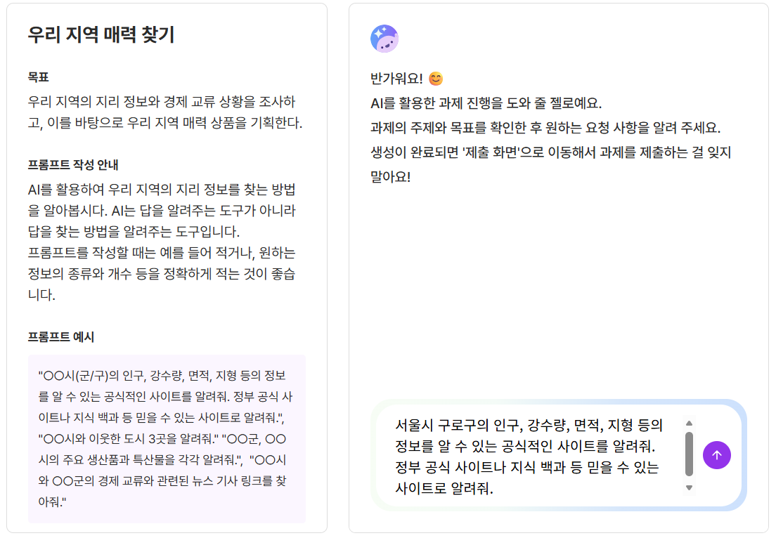
우리 지역 지리 정보 조사하기
AI 젤로에게
우리 지역의 지리 정보 조사하는 방법 물어보기
(예) 서울시 구로구의 인구, 강수량, 면적, 지형 등의 정보를 알 수 있는 공식적인 사이트를 알려줘. 정부 공식 사이트나 지식 백과 등 믿을 수 있는 사이트로 알려줘.

Slide 9
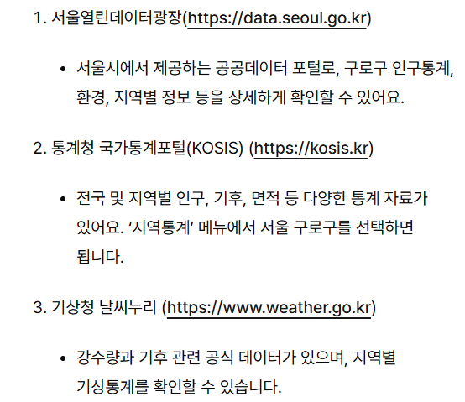
우리 지역 지리 정보 조사하기
AI 젤로가 알려주는 사이트에 대한 설명을 잘 읽고 원하는 정보 찾기
(예) 서울열린데이터광장 링크를 클릭하고 검색창에 ‘인구통계’라고 검색해본다.
통계청 국가통계포털에 접속하여 ‘지역통계’ 메뉴를 클릭해본다.

Slide 10
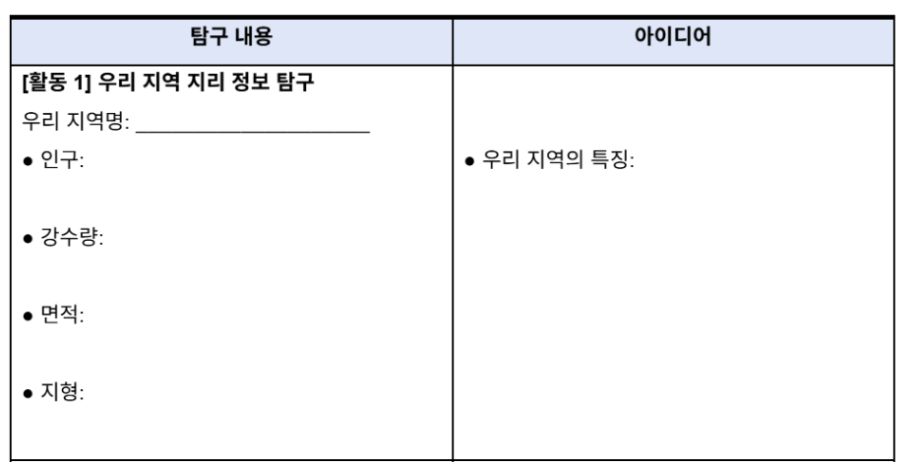
우리 지역 지리 정보 조사하기
조사한 내용 활동지에 정리하기
찾기 어려운 정보는 모둠 친구들에게 “찾는 방법”을 물어봅시다.

Slide 11
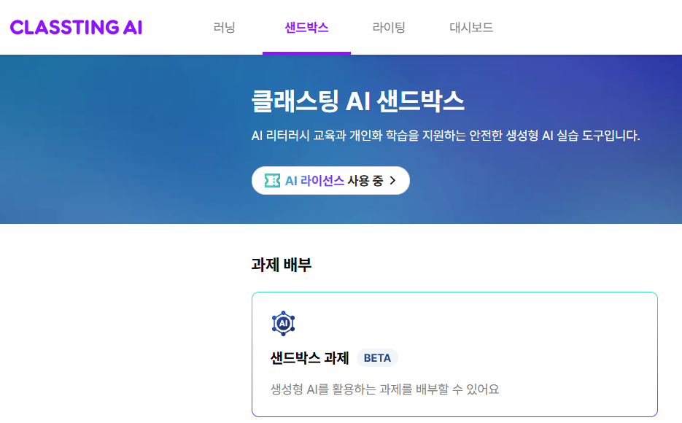
교사 참고 페이지 | 생성형 AI 활용 과제 배부
클래스팅 AI 접속
상단의 ‘샌드박스’ 메뉴 클릭
‘샌드박스 과제’ 클릭

Slide 12
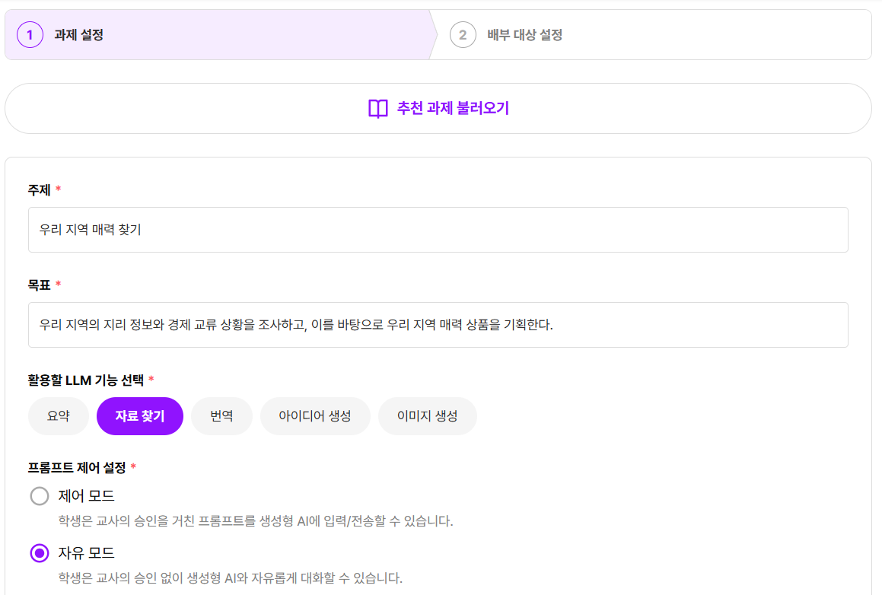
교사 참고 페이지 | 생성형 AI 활용 과제 배부
주제 : 우리 지역 매력 찾기
목표 : 우리 지역의 지리 정보와 경제 교류 상황을 조사하고, 이를 바탕으로 우리 지역 매력 상품을 기획한다.
LLM 기능 : 자료 찾기
프롬프트 제어 : 제어 또는 자유 모드

Slide 13
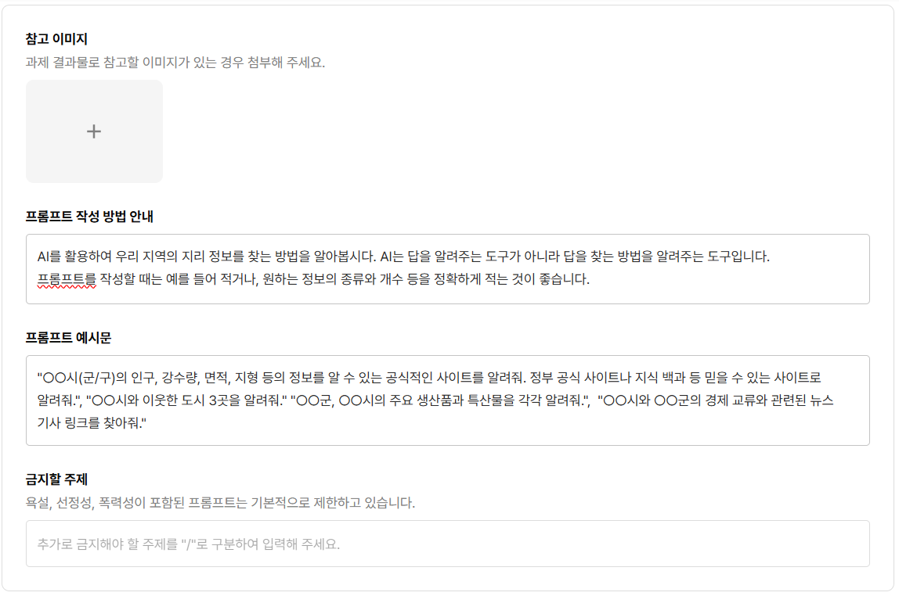
교사 참고 페이지 | 생성형 AI 활용 과제 배부
프롬프트 작성방법 : AI를 활용하여 우리 지역의 지리 정보를 찾는 방법을 알아봅시다. AI는 답을 알려주는 도구가 아니라 답을 찾는 방법을 알려주는 도구입니다. 프롬프트를 작성할 때는 예를 들어 적거나, 원하는 정보의 종류와 개수 등을 정확하게 적는 것이 좋습니다.
프롬프트 예시문 : "○○시(군/구)의 인구, 강수량, 면적, 지형 등의 정보를 알 수 있는 공식적인 사이트를 알려줘. 정부 공식 사이트나 지식 백과 등 믿을 수 있는 사이트로 알려줘.", "○○시와 이웃한 도시 3곳을 알려줘." "○○군, ○○시의 주요 생산품과 특산물을 각각 알려줘.", "○○시와 ○○군의 경제 교류와 관련된 뉴스 기사 링크를 찾아줘."
금지할 주제 : 자유롭게 추가

Slide 14
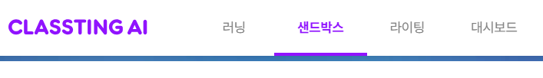
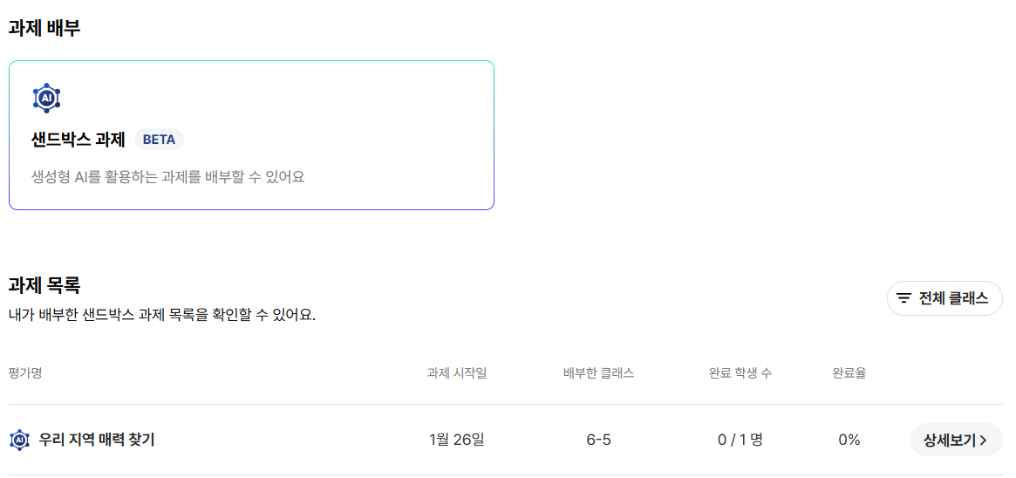
교사 참고 페이지 | 학생 프롬프트 승인(제어 모드)
클래스팅 AI 상단 메뉴에서 ‘샌드박스’ 선택
과제 목록에서 해당 과제 우측 ‘상세보기’ 선택

Slide 15
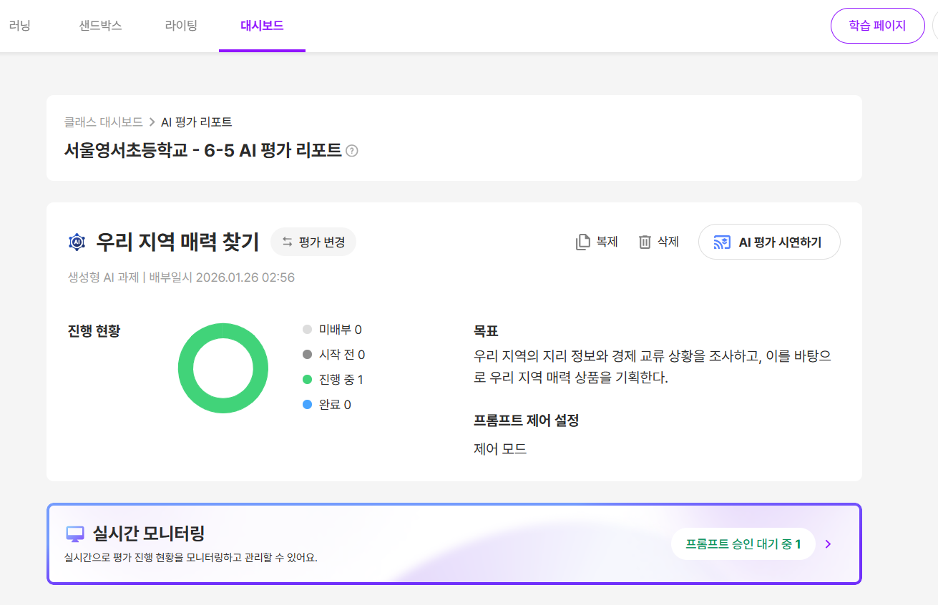


교사 참고 페이지 | 학생 프롬프트 승인(제어 모드)
실시간 모니터링 탭에서 ‘프롬프트 승인 대기중’ 선택

Slide 16
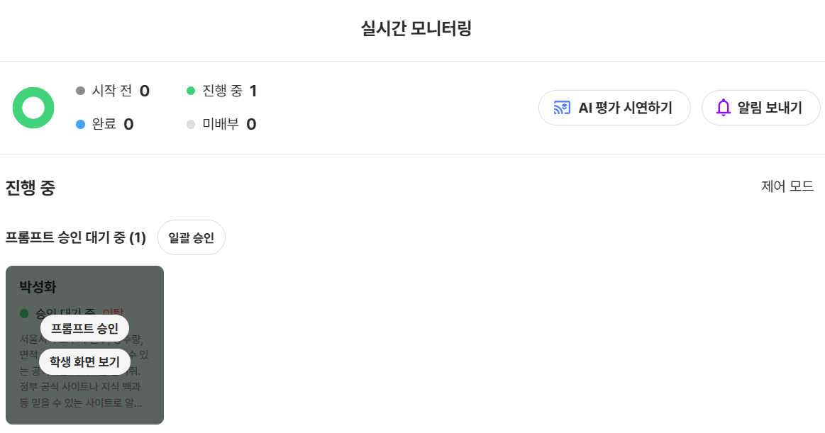
교사 참고 페이지 | 학생 프롬프트 승인(제어 모드)
프롬프트 점검 후 학생 개별 승인 또는 일괄 승인 가능

Slide 17
우리 지역 경제 교류 조사하기

Slide 18
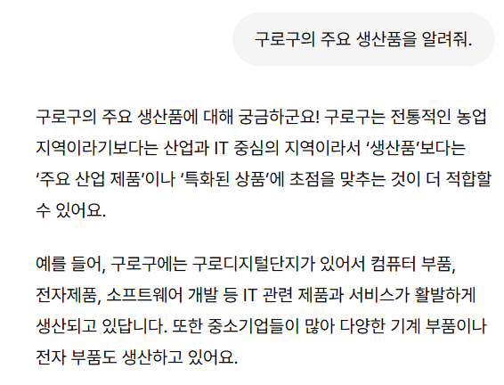
우리 지역 경제 교류 조사하기
우리 지역 주요 생산품 알아보기
(예) 구로구의 주요 생산품을 알려줘.

Slide 19
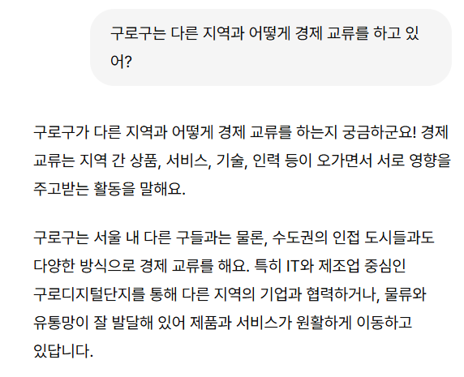
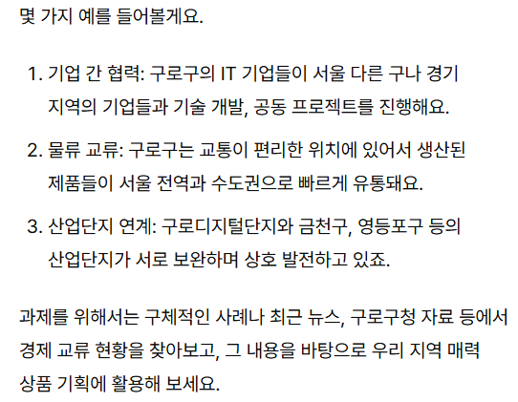
우리 지역 경제 교류 조사하기
우리 지역의 경제 교류 모습 알아보기
(예) 구로구는 다른 지역과 어떻게 경제 교류하고 있어?

Slide 20
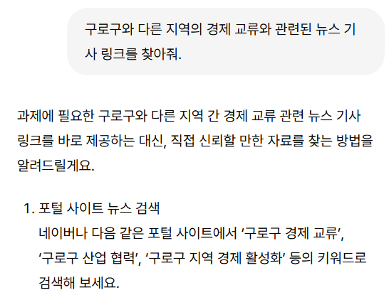
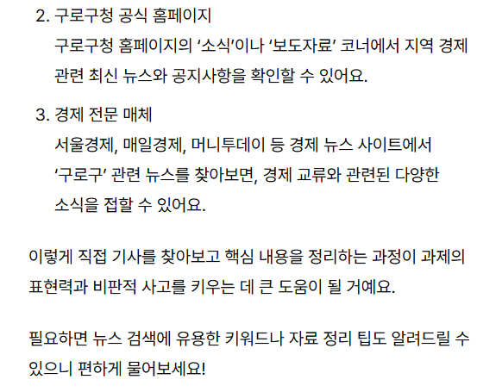
우리 지역 경제 교류 조사하기
AI 젤로가 알려주는 방법으로
직접 뉴스 기사 찾아보기
경제 교류 관련 뉴스 기사 찾아보기
(예) 구로구와 다른 지역의 경제 교류와 관련된 뉴스 기사 링크를 찾아줘.

Slide 21
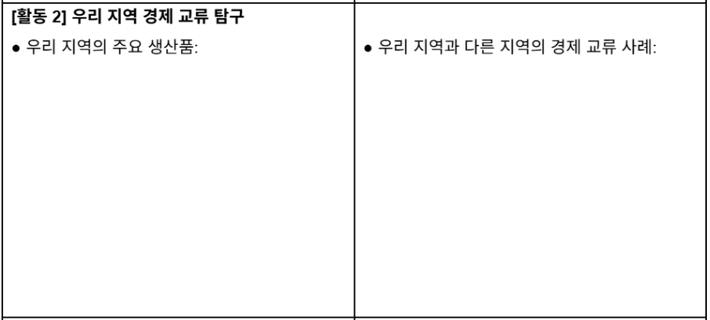
우리 지역 경제 교류 조사하기
조사한 내용 활동지에 정리하기
찾기 어려운 정보는 모둠 친구들에게 “찾는 방법”을 물어봅시다.

Slide 22
우리 지역 매력 상품 기획하기

Slide 23



우리 지역 매력 상품 기획하기
모둠 친구들과 우리 지역 매력 상품 관련 아이디어 모으기
우리 지역 생산품을 다른 지역과 비교해보고,
우리 지역 생산품의 장점을 살려 매력 상품을 만들어봅시다.
우리 지역과
교류하고 있는 지역의 주요 생산품을 찾아본다.
(예) 논산시 - 딸기, 쌀, 한우, 고구마
교류 지역의 생산품과
우리 지역의 생산품을 결합시켜 두 지역 모두에 유용한 상품을 만든다.
(예) 딸기밭에 물 주는 시기를 계산하는 소프트웨어
최대한 많은 상품을 만든 후
모둠 친구들과 토의하여
가장 매력적인 상품 하나를
골라 활동지에 적는다.

Slide 24
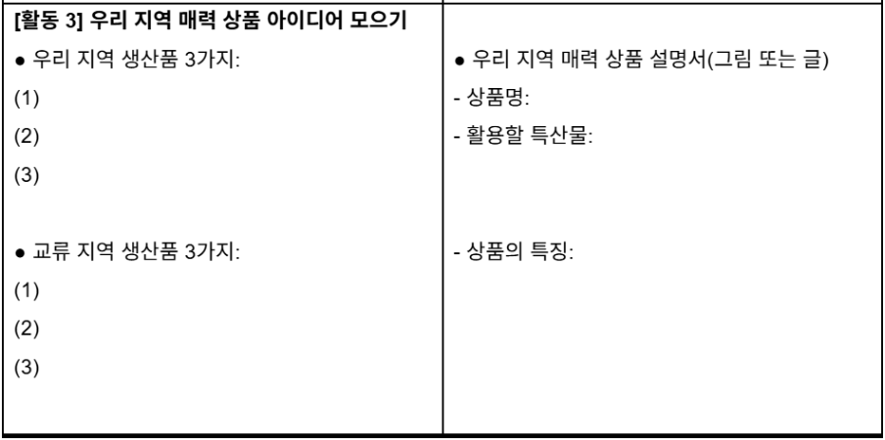
우리 지역 매력 상품 기획하기
모둠 친구들과 토의한 내용 활동지에 정리하기

Slide 25
활동 결과 공유하기

Slide 26
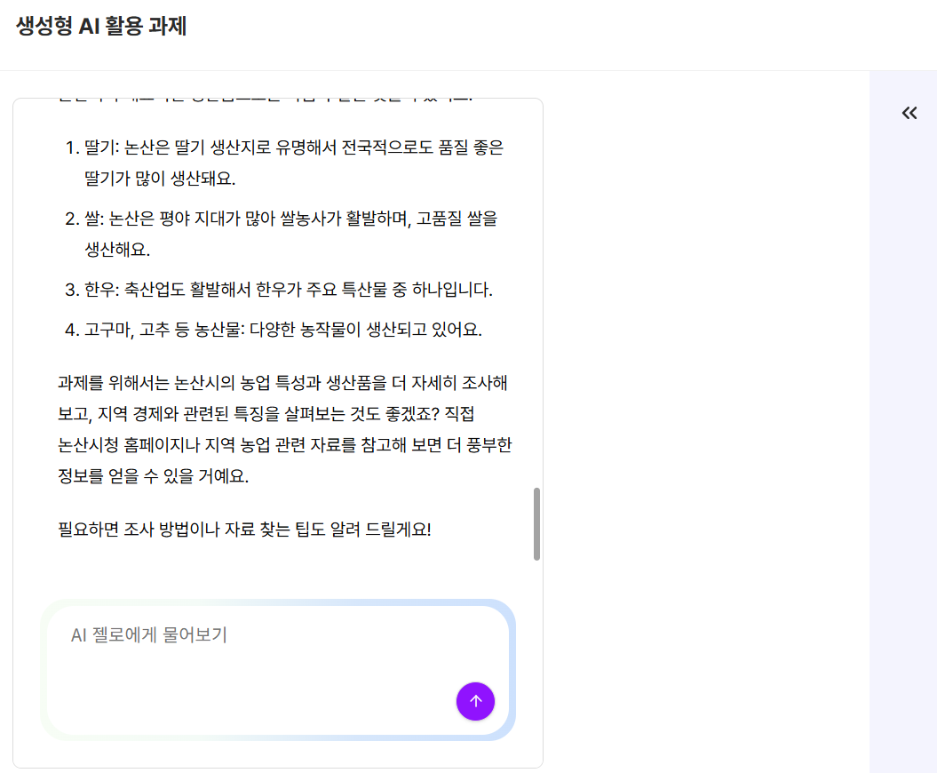
활동 결과 공유하기
화면 오른쪽 << 눌러
과제 제출 창 띄우기

Slide 27
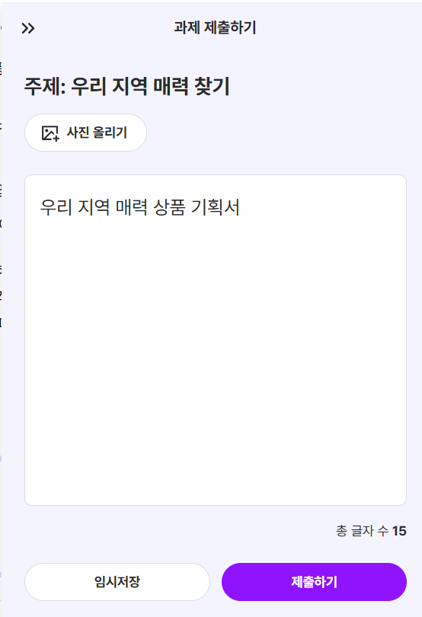
활동 결과 공유하기
‘사진 올리기’를 클릭하여
활동지 사진 올리기

Slide 28
활동 결과 공유하기
친구들의 아이디어를 보면서
칭찬하고 싶은 점이나
떠오르는 아이디어를
자유롭게 이야기해봅시다.

Slide 29
다음 시간 이야기
다음 시간에는
오늘 기획한 매력 상품의
홍보 자료를 만들어
매력 상품 전시회를 열어봅시다.

